Slide 1
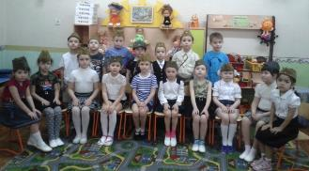
КОМАНДА
«Родина»
Мы желаем Вам успехов,
Мы желаем Вам добра,
Чтобы РОДИНУ любили,
Как мы все, как ты и я!!!
СП детский сад «Буратино» ГБОУ СОШ №2
п.г.т.Усть-Кинельский г.о.Кинель
Девиз:
Кто Родине верен
И в бою примерен,
Тот, пусть всякий знает,
Всегда побеждает!

Slide 5
Цель проекта:
использование проектной технологии для становление патриотических чувств у старших дошкольников на основе изучения истории своей семьи и своей страны, повышения ИКТ - компетентности педагогов ДОО и включенности родителей воспитанников (законных представителей) в образовательный процесс.
В соответствии с целью проекта были сформулированы следующие задачи:
1) разработать и провести сетевой патриотический проект;
2) организовать взаимодействие с родителями воспитанников посредством работы на протяжении всех этапов сетевого проекта;
3) создать условия для обогащения детей знаниями о Великой Отечественной войне через семейную хронику, вызывать гордость за свой народ, победивший врага;
4) сформировать у дошкольников осознанное отношение к празднику Победы как результату героического подвига народа в Великой Отечественной войне;
5) рассказать детям о военных профессиях, родах войск, военной технике;
6) создать предметно - пространственную среду, способствующую активизации словаря детей пословицами и поговорками, обогащать его путем уточнения понятий: Русь, Россия, Отечество, Отчизна; защищать, оборонять, гордиться, сражаться; справедливая, священная, народная, героическая война; пехота, танкисты, артиллеристы, летчики; блокада, окопы, траншеи; генералы, маршалы, военоначальники;

Slide 6
ЭТАПЫ ПРОВЕДЕНИЯ ПРОЕКТА:
Знакомство с командой
Познавательно-исследовательский этап
«О подвиге, о доблести, о славе!»
экскурсия в музей;
посещение мемориалов ВОВ малой Родины;
исследовательская работа с семейными архивами - проводится совместно с родителями.
«Расскажите детям о войне»
НОД по вопросам рассматриваемым на проекте;
образовательные маршруты для родителей;
литературная гостиная «Читаем детям о Войне», проводится совместно с соцпартнером (библиотека).
Работа с семейными архивами
работа творческой мастерской по созданию «Книги Памяти» (на протяжении всего проекта).
III. «Зарничка»
IV. Творческий этап
1) спектакль или праздничное мероприятие для ветеранов «Спасибо за мир!» (проводится музыкальным руководителем совместно с родителями);
2) конкурс рисунков темы: «Портрет героя», «День победы глазами детей», «Мир на Земле!»;
3) конкурс чтецов;
4) работа творческой мастерской по созданию Лэпбука (на протяжении всего проекта).
V. Подведение итогов

Slide 7
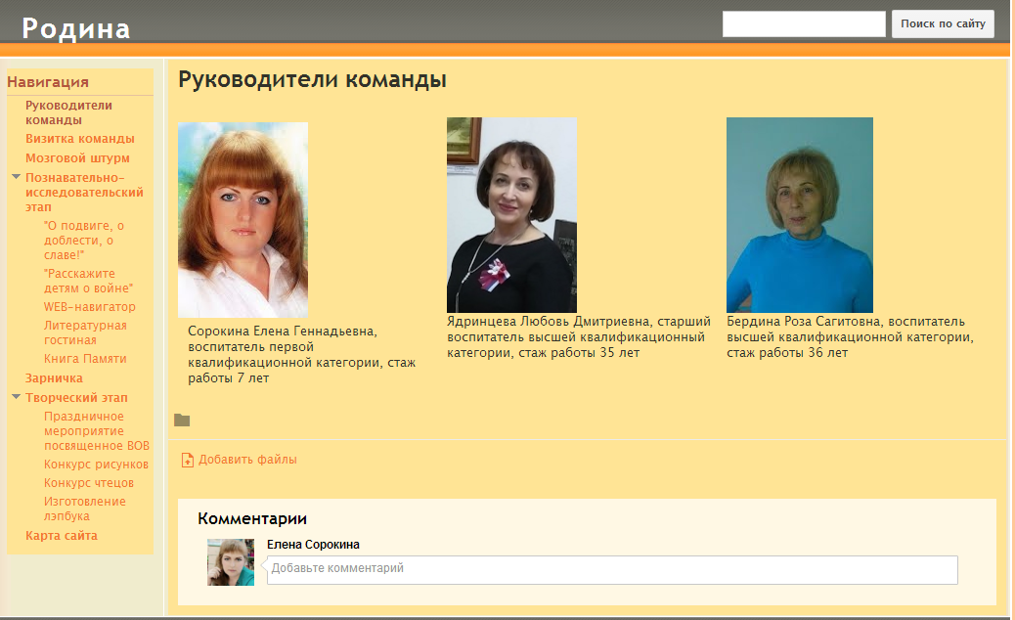
Руководитель команды «Родина»

Slide 8
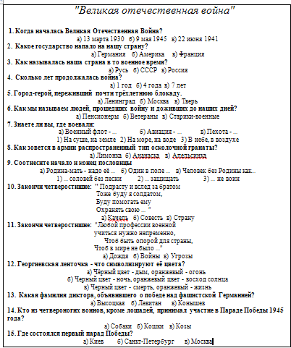
Мозговой штурм на тему
«Как люди сохраняют сведения о Великой Отечественной войне?»

Slide 9
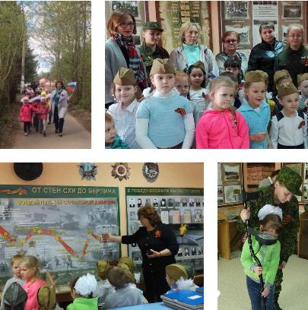
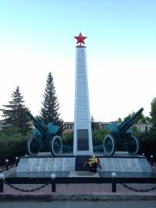
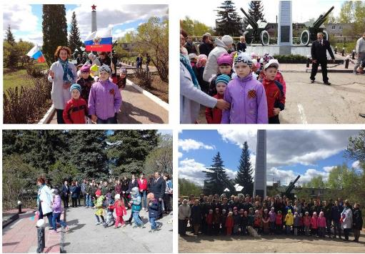
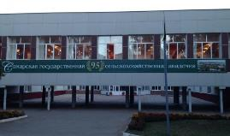
Экскурсии в музей боевой славы
и памятниками боевой славы малой Родины

Slide 10
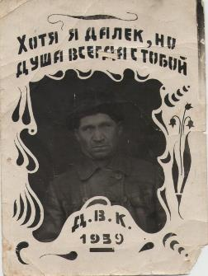
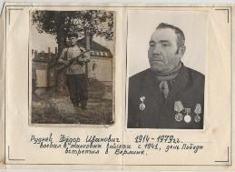
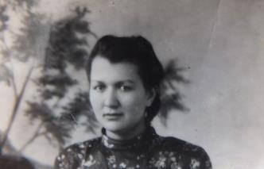
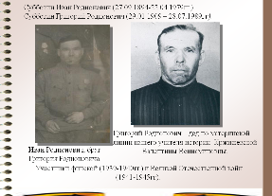
Исследовательская работа семейных архивов
Иванякова Елена Илларионовна 1929 г.р.

Slide 11
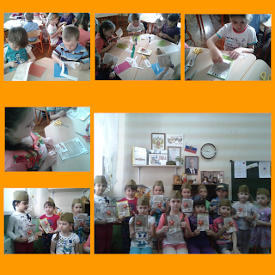
НОД, проведённые по проекту

Slide 12
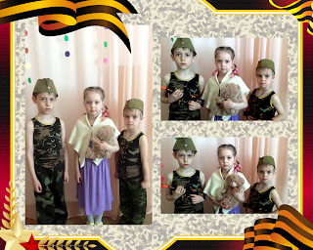
Инсценировка «Дети Войны»

Slide 13
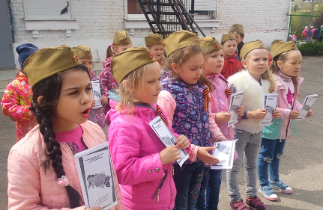
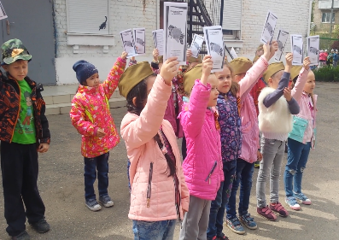
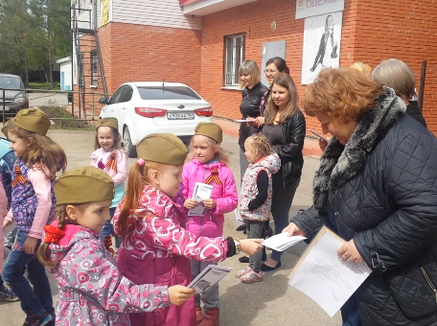
Флешмоб «Читаем детям о войне»

Slide 14
Буклеты для родителей

Slide 15
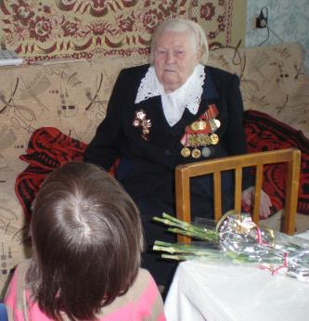
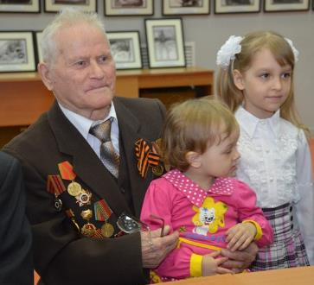
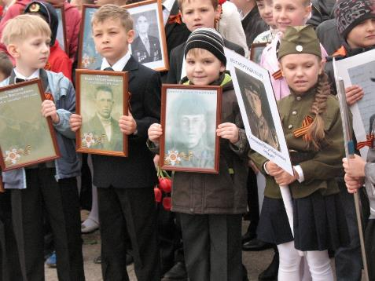
Творческие презентации «Наследники победы, вам ветераны!»

Slide 16
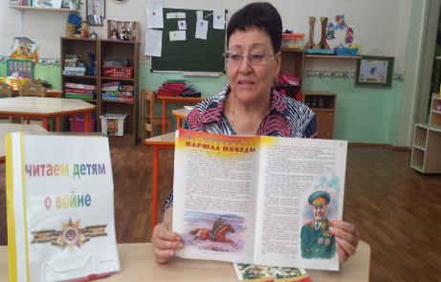
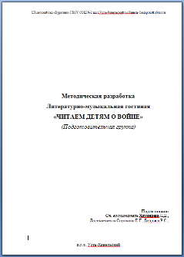
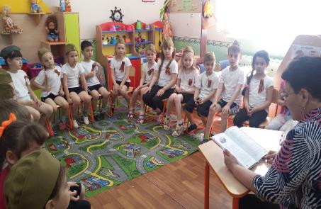
Литературные гостиные «Читаем детям о войне»

Slide 17
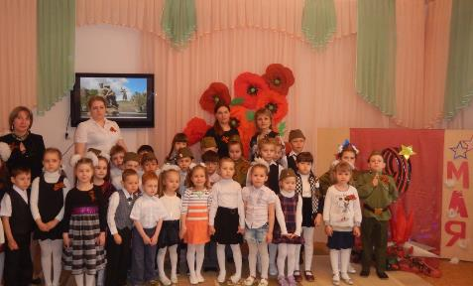
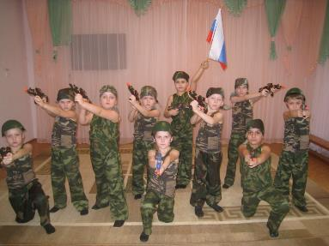
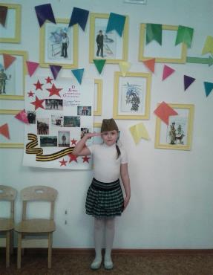
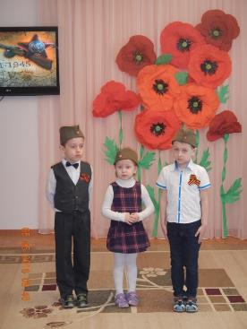
«Никогда мы не забудем павших в доблестном бою»

Slide 18
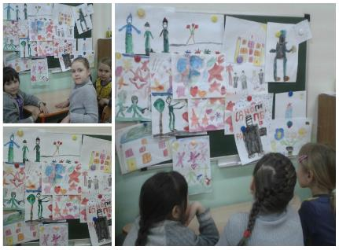
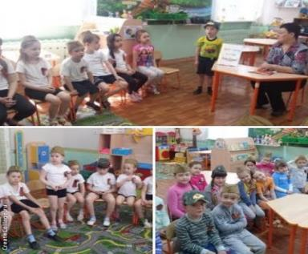
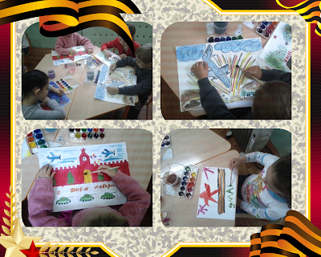
Творческие конкурсы рисунков и по чтению стихов

Slide 19
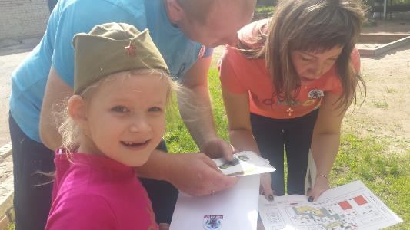
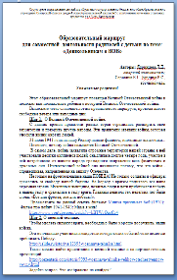
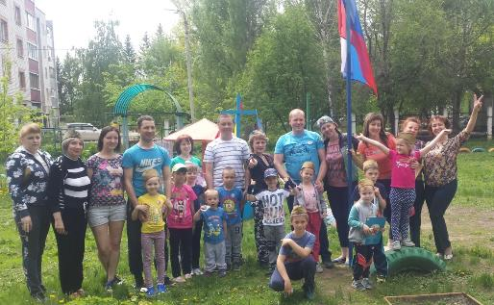
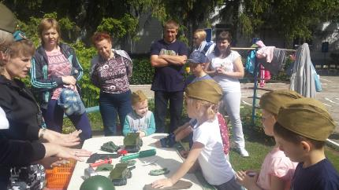
Образовательные маршруты для родителей

Slide 20
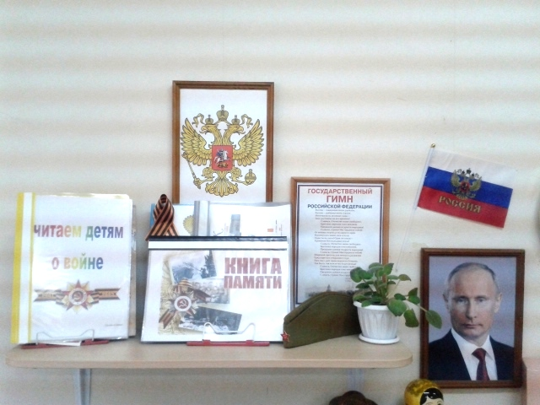
«Книги памяти»

Slide 21
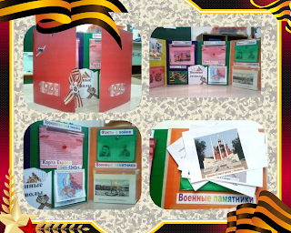
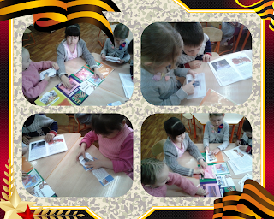
Лэпбук

Slide 22
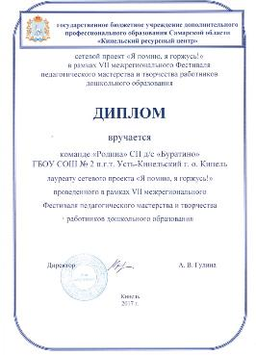
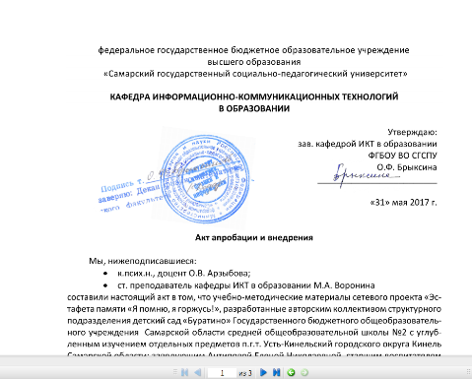
Результаты команды «РОДИНА» сетевого проекта
Эстафета памяти «Я помню, я горжусь!»

Slide 23
Благодарю за внимание!

